Slide 1


Proyecto ABP - Modulo 5 ” Rediseño del flujo de viáticos”
https://gsandoval.atlassian.net/jira/software/projects/SCRUM/boards/1/backlog?atlOrigin=eyJpIjoiNjA5NmUyNjU4NmJjNGI3ZThhM2NmMmM4YTlhMDE4YjUiLCJwIjoiaiJ9
Alumno / Product Owner : Gabriel Sandoval G.

Slide 3
ENTREGABLES_ 2) EPICAS > HISTORIAS DE USUARIO (INVEST) > TAREAS (SMART)
A) 4 Epicas definidas | B) 5 HU con metodo INVEST por Epica | C) 2 Tareas SMART por HU | D) Estimacion de Esfuerzo (Story Points)
1. EPICAS:
1: Control en Origen (TCC y Reglas Automaticas)
2: App y Rendicion Digital
3: Gobierno del Gasto y Workflow de Excepciones
4: Metricas, ROI y Escalabilidad
EPICA 1 > HU1:
Como chofer de larga distancia, quiero recibir una Tarjeta Corporativa Digital (TCC) con limites automaticos por cargo, para realizar mis gastos sin adelantar dinero propio durante el viaje.
I: No depende de otras HU; puede implementarse de forma autonoma con la API bancaria.
N: Los limites y categorias de gasto son configurables segun politica de la empresa.
V: Elimina el principal dolor del usuario: el adelanto personal de dinero.
(Esf) E=5: Factible en un sprint con integracion API bancaria disponible. Story Points: 5.
S: Entregable completo en un Sprint de 2 semanas con criterio claro de Done.
T: Chofer realiza gasto con TCC sin usar efectivo propio y transaccion queda registrada.
Criterio de Aceptacion: Dado que el colaborador tiene TCC asignada con tope por cargo, cuando realiza un gasto dentro del límite, entonces la transacción se aprueba y queda registrada en ≤5 seg. [Condición de fallo]: Si el gasto supera el tope, la transacción se rechaza automáticamente y el colaborador recibe notificación en ≤5 seg sin intervención humana
E1_HU1_T1: Configurar perfiles de limite por cargo en sistema bancario
S: Configurar en la plataforma bancaria 4 perfiles de limite de gasto por tipo de cargo.
M: 4 perfiles creados y validados por Finanzas antes del fin de la semana 1.
A: Equipo TI + API bancaria disponible; ya contamos con acceso al entorno.
R: Habilita la emision de la TCC con reglas correctas desde el dia 1.
T: Completado antes del dia 5 del Sprint 1.
E1_HU1_T2: Emitir y activar TCC digital para pilotos de prueba
S: Emitir TCC digitales a 10 choferes piloto con sus limites asignados.
M: 10 TCCs activas y probadas con al menos 1 transaccion exitosa cada una.
A: Banco confirma emision en 48 hrs; equipo disponible para activacion.
R: Validar que el control en origen funciona antes de escalar a todos los colaboradores.
T: Completado al final del Sprint 1 (dia 10).
EPICA 1 > HU5:
Como gerente de ventas regional, quiero que el sistema detecte automaticamente cuando supero el limite de gasto y active un flujo de aprobacion jerarquica, para que la excepcion quede trazada y auditada sin reprocesos manuales.
I: Independiente de otras HU; se construye sobre el motor de reglas base.
N: Los umbrales y el flujo de aprobacion son ajustables por politica interna.
V: Controla el riesgo de fuga de capital y da visibilidad a Finanzas en tiempo real.
(Esf) E=8: Requiere motor de reglas + workflow de notificacion. Story Points: 8.
S: Scope definido: deteccion + notificacion + aprobacion digital con trazabilidad.
T: Sistema detecta exceso, notifica al supervisor y registra la aprobacion/rechazo.
Criterio de Aceptacion: Dado que el gerente supera su límite, cuando el sistema detecta el exceso, entonces bloquea la transacción y notifica al supervisor en ≤2 min. [Escalación]: Si el supervisor no responde en 24h, el sistema escala a Nivel 2 automáticamente. La excepción queda auditada con timestamp en el dashboard de Finanzas
E1_HU5_T9: Implementar motor de reglas para deteccion de excesos de monto
S: Programar regla que bloquea transacciones >110% del limite asignado y genera alerta.
M: Regla activa y probada con 5 casos de test documentados (pass/fail).
A: Motor de reglas disponible en plataforma cloud; equipo TI con capacidad en Sprint 2.
R: Previene pagos no autorizados y reduce el riesgo de fuga de capital.
T: Completado en los primeros 5 dias del Sprint 2.
E1_HU5_T10: Configurar flujo de aprobacion digital para excepciones de gasto
S: Notificacion push al supervisor + boton aprobar/rechazar en la app con registro de auditoria.
M: Flujo probado end-to-end: exceso detectado, notificacion enviada, aprobacion registrada en <5 min.
A: Infraestructura de notificaciones push disponible en plataforma movil.
R: Cierra el ciclo de control preventivo y cumple requisito de compliance de Finanzas.
T: Completado antes del dia 10 del Sprint 2.

Slide 4
ENTREGABLES_ 2) EPICAS > HISTORIAS DE USUARIO (INVEST) > TAREAS (SMART)
A) 4 Epicas definidas | B) 5 HU con metodo INVEST por Epica | C) 2 Tareas SMART por HU | D) Estimacion de Esfuerzo (Story Points)
1. EPICAS:
1: Control en Origen (TCC y Reglas Automaticas)
2: App y Rendicion Digital
3: Gobierno del Gasto y Workflow de Excepciones
4: Metricas, ROI y Escalabilidad
EPICA 2 > HU6:
Como colaborador en terreno, quiero fotografiar mis boletas desde la app movil y que el sistema las clasifique automaticamente con IA, para rendir mis gastos sin completar planillas ni enviar correos.
I: Puede desarrollarse en paralelo a la HU de TCC; depende solo del backend de IA.
N: El nivel de clasificacion automatica es ajustable; puede empezar con categorias basicas.
V: Elimina el proceso manual de rendicion, principal fuente de errores y frustracion.
(Esf) E=8: Requiere integracion OCR + motor IA + app movil. Story Points: 8.
S: Scope: captura de imagen + OCR + clasificacion + borrador de rendicion.
T: Boleta fotografiada queda clasificada y en borrador de rendicion en menos de 30 segundos.
Criterio de Aceptacion: Colaborador fotografia boleta y en <30 seg el sistema la clasifica y agrega al borrador, sin acción adicional. [Condición de fallo]: Si la imagen es ilegible (baja resolución o ilegible), el sistema notifica al usuario y solicita reintento sin crear un borrador incompleto.
E2_HU6_T11: Integrar motor OCR para extraccion de datos de boletas
S: Conectar API OCR al modulo de captura de la app para extraer RUT, monto, fecha y comercio.
M: Precision de extraccion >=85% validada con set de 50 boletas de prueba.
A: API OCR disponible (Google Vision); equipo tiene acceso al entorno de desarrollo.
R: Base tecnica para que la IA clasifique correctamente el gasto sin intervencion humana.
T: Completado en los primeros 6 dias del Sprint 1.
E2_HU6_T12: Implementar clasificacion automatica de gastos con modelo de IA
S: Desplegar modelo de clasificacion en 6 categorias: alimentacion, alojamiento, combustible, peaje, mantenimiento y otros.
M: Clasificacion correcta en >=80% de los casos de prueba documentados.
A: Dataset de boletas historicas disponible en Finanzas; equipo de datos con capacidad.
R: Reduce a cero la carga manual de categorizacion; habilita rendicion automatica en borrador.
T: Modelo en produccion antes del fin del Sprint 1.
EPICA 2 > HU10:
Como colaborador en ruta sin senial de internet, quiero registrar mis gastos offline en la app y que se sincronicen automaticamente al recuperar conectividad, para no perder ningun comprobante por problemas de conexion.
I: Independiente; requiere solo almacenamiento local en el dispositivo movil.
N: El tiempo de retencion offline y tipos de datos son negociables con TI.
V: Resuelve una restriccion operativa critica: conductores en ruta 3 dias sin senial.
(Esf) E=5: Funcionalidad de cache offline estandar en apps moviles. Story Points: 5.
S: Scope acotado: almacenamiento local + cola de sincronizacion + indicador visual de estado.
T: Gasto registrado offline aparece sincronizado en la plataforma al reconectar, sin perdida de datos.
Criterio de Aceptacion: Dado que el colaborador está sin señal, cuando registra un gasto en la app, entonces queda guardado localmente sin pérdida de datos (hasta 50 gastos). Al reconectar, sincroniza en ≤2 min. [Anti-duplicado]: Si el mismo gasto se detecta dos veces, el sistema lo identifica por hash y elimina la entrada duplicada.
E2_HU10_T19: Implementar almacenamiento local offline en la app movil
S: Desarrollar modulo de cache local que almacene gastos y foto de boleta cuando no hay conexion.
M: App almacena hasta 50 gastos offline sin perdida de datos, validado en test sin conexion.
A: Framework movil soporta SQLite local; equipo tiene experiencia con este patron.
R: Habilita el uso de la app en zonas remotas, resolviendo restriccion de conductores en terreno.
T: Completado en los primeros 5 dias del Sprint 2.
E2_HU10_T20: Desarrollar cola de sincronizacion automatica al recuperar conectividad
S: Proceso background que detecta reconexion y sincroniza gastos pendientes con el servidor.
M: Sincronizacion completada en <2 min desde reconexion, con confirmacion visual al usuario.
A: Infraestructura cloud disponible; patron de sincronizacion documentado en el equipo.
R: Garantiza integridad de datos y elimina el riesgo de perdida de boletas en terreno.
T: Completado antes del fin del Sprint 2.

Slide 5
ENTREGABLES_ CASUÍSTICAS OBLIGATORIAS RESUELTAS

Slide 6
ENTREGABLES_ 3) WSJF - Weighted Shortest Job First | WSJF = CoD (Valor+Urgencia+Riesgo) / Tamano del Trabajo (Story Points)
Escala 1-10 para cada variable. WSJF Alto = Hazlo Primero. WSJF Bajo = Puede Esperar.
EPICA 1:
HU1 - Asignacion TCC digital por cargo: Valor=9 | Urgencia=9 | Riesgo=8 | CoD=26 | Tamano=5 | WSJF=5.2
HU2 - Configurar limites automaticos por categoria: Valor=9 | Urgencia=8 | Riesgo=7 | CoD=24 | Tamano=5 | WSJF=4.8
HU3 - Bloqueo automatico de gastos fuera de politica: Valor=8 | Urgencia=9 | Riesgo=9 | CoD=26 | Tamano=8 | WSJF=3.2
HU4 - Notificacion en tiempo real al colaborador: Valor=8 | Urgencia=7 | Riesgo=6 | CoD=21 | Tamano=3 | WSJF=7.0
HU5 - Flujo de aprobacion de excepciones: Valor=9 | Urgencia=8 | Riesgo=9 | CoD=26 | Tamano=8 | WSJF=3.2
EPICA 2:
HU6 - Captura de boletas via foto con OCR+IA: Valor=9 | Urgencia=8 | Riesgo=7 | CoD=24 | Tamano=8 | WSJF=3.0
HU7 - Rendicion automatica en borrador: Valor=9 | Urgencia=9 | Riesgo=8 | CoD=26 | Tamano=8 | WSJF=3.2
HU8 - Dashboard estado del tramite en tiempo real: Valor=8 | Urgencia=7 | Riesgo=6 | CoD=21 | Tamano=5 | WSJF=4.2
HU9 - Registro offline + sincronizacion automatica: Valor=8 | Urgencia=8 | Riesgo=9 | CoD=25 | Tamano=5 | WSJF=5.0
HU10 - Notificaciones push de estado y pago: Valor=7 | Urgencia=6 | Riesgo=5 | CoD=18 | Tamano=3 | WSJF=6.0
EPICA 3:
HU11 - Motor de reglas de gobierno del gasto: Valor=9 | Urgencia=9 | Riesgo=9 | CoD=27 | Tamano=8 | WSJF=3.4
HU12 - Workflow de aprobacion jerarquica: Valor=9 | Urgencia=8 | Riesgo=8 | CoD=25 | Tamano=8 | WSJF=3.1
HU13 - Panel de auditoria para Finanzas: Valor=8 | Urgencia=7 | Riesgo=7 | CoD=22 | Tamano=5 | WSJF=4.4
HU14 - Reporte forecast de flujo de caja: Valor=7 | Urgencia=6 | Riesgo=6 | CoD=19 | Tamano=5 | WSJF=3.8
HU15 - Politicas de viaticos visibles en la app: Valor=6 | Urgencia=5 | Riesgo=5 | CoD=16 | Tamano=3 | WSJF=5.3
EPICA 4:
HU16 - KPIs en tiempo real (ciclo, error, SUS): Valor=8 | Urgencia=7 | Riesgo=7 | CoD=22 | Tamano=5 | WSJF=4.4
HU17 - Calculo automatico de ROI mensual: Valor=7 | Urgencia=6 | Riesgo=6 | CoD=19 | Tamano=5 | WSJF=3.8
HU18 - API de integracion con ERP (disenio): Valor=8 | Urgencia=5 | Riesgo=7 | CoD=20 | Tamano=13 | WSJF=1.5
HU19 - Escalabilidad: arquitectura microservicios: Valor=7 | Urgencia=4 | Riesgo=6 | CoD=17 | Tamano=13 | WSJF=1.3
HU20 - Capacitacion digital integrada al sistema: Valor=6 | Urgencia=5 | Riesgo=4 | CoD=15 | Tamano=3 | WSJF=5.0

Slide 7
ENTREGABLES_ 2B) RESUMEN COMPLETO: 40 TAREAS SMART (2 por cada HU) | 1 Scrum | 6 Sprints x 2 Semanas
4 Epicas | 20 Historias de Usuario | 40 Tareas SMART
EPICA 1: Control en Origen (TCC y Reglas Automaticas)
HU1:
T1: Configurar 4 perfiles de limite de gasto por cargo en plataforma bancaria (dia 5, S1)
T2: Emitir y activar TCC digital para 10 choferes piloto con 1 transaccion exitosa c/u (S1)
HU2:
T3: Mapear y parametrizar 6 categorias de gasto en motor de reglas del TCC (S1)
T4: Validar topes por categoria con Finanzas: test de 10 transacciones cruzadas (S1)
HU3:
T5: Programar regla de bloqueo automatico al 100% del limite y notificacion al colaborador (S1)
T6: Prueba de stress: 50 transacciones fuera de politica bloqueadas y registradas correctamente (S1)
HU4:
T7: Configurar notificacion push: evento trigger + plantilla de mensaje + canal (S1)
T8: Probar notificacion end-to-end: gasto -> regla -> push en <10 seg en 3 dispositivos (S1)
HU5:
T9: Implementar motor de reglas que bloquea transacciones >110% y genera alerta supervisor (S2)
T10: Configurar flujo aprobacion digital: notif push + boton aprobar/rechazar + auditoria (S2)
EPICA 2: App y Rendicion Digital
HU6:
T11: Integrar API OCR (Google Vision) para extraer RUT, monto, fecha, comercio >= 85% precision (S2)
T12: Desplegar modelo IA en 6 categorias: alim., alojam., comb., peaje, mant., otros >= 80% (S2)
HU7:
T13: Desarrollar modulo de borrador automatico: OCR -> clasificacion -> formulario prellenado (S2)
T14: Prueba usuario: 20 colaboradores generan rendicion desde foto en <2 min sin intervencion (S2)
HU8:
T15: Diseniar e implementar dashboard de estado: etapas, SLA, semaforo (S4)
T16: Validar actualizacion en tiempo real: cambio de estado reflejado en <5 seg (S4)
HU9:
T17: Desarrollar cache SQLite offline: almacena hasta 50 gastos + foto sin conexion (S3)
T18: Crear cola de sincronizacion background: reconecta y sincroniza en <2 min (S3)
HU10:
T19: Implementar almacenamiento local offline en app movil hasta 50 gastos sin perdida (S3)
T20: Desarrollar cola de sincronizacion automatica al recuperar conectividad en <2 min (S3)
EPICA 3: Gobierno del Gasto y Workflow de Excepciones
HU11:
T21: Configurar motor de reglas: 8 reglas de negocio cargadas y probadas en ambiente QA (S3)
T22: Validar motor: 30 casos de prueba cubren todos los flujos de excepcion documentados (S3)
HU12:
T23: Implementar workflow jerarquico: N1 supervisor, N2 gerente, N3 finanzas con SLA 24h (S3)
T24: Prueba end-to-end: excepcion -> notif -> aprobacion N1 -> escala N2 si >24h (S3)
HU13:
T25: Desarrollar panel auditoria Finanzas: filtros por periodo, usuario, categoria, estado (S4)
T26: Exportar reporte auditoria a Excel/PDF: 100% de transacciones trazables sin gap (S4)
HU14:
T27: Implementar modelo forecast flujo de caja con datos historicos 6 meses (S5)
T28: Dashboard forecast: variacion real vs proyectado con alerta si desvia >15% (S5)
HU15:
T29: Publicar politicas de viaticos en app: por rol/cargo, siempre visible antes de gastar (S5)
T30: Validar comprension: 90% de usuarios identifican su limite correcto en <30 seg (S5)
EPICA 4: Metricas, ROI y Escalabilidad
HU16:
T31: Implementar modulo KPIs: ciclo de aprobacion, tasa error, SUS actualizados en tiempo real (S4)
T32: Dashboard ejecutivo KPIs disponible para gerencia con drill-down por periodo y area (S4)
HU17:
T33: Desarrollar calculo ROI mensual automatico: ingresos - Opex vs linea base (S5)
T34: Configurar reporte ROI mensual enviado automaticamente a PO y Finanzas el dia 1 (S5)
HU18:
T35: Diseniar arquitectura API ERP: endpoints, contratos y POC en ambiente sandbox (S6)
T36: Documentar integracion ERP: diagrama, flujos de datos y criterios de aceptacion (S6)
HU19:
T37: Diseniar arquitectura microservicios: separacion de dominios y contratos de API interna (S6)
T38: Implementar POC microservicio rendicion: contenedorizado, desplegado en cloud, monitoreado (S6)
HU20:
T39: Crear modulo capacitacion in-app: tutorial interactivo 5 pasos, accesible desde menu (S5)
T40: Medir efectividad: 80% de nuevos usuarios completan primer rendicion sin asistencia (S5)

Slide 8
ENTREGABLES_ 4) PRODUCT BACKLOG - Priorizado por WSJF | 1 Scrum | 6 Sprints x 2 semanas | Max 1 Trimestre | TechLogistics S.A.

Slide 9
ENTREGABLES_ 5) TABLERO KANBAN - Sprint 1 (Sem 1-2) | 1 Solo Scrum | 6 Sprints x 2 sem | Viaticos TechLogistics S.A. | WIP Limit: 3
Pendientes
- BK-006: Flujo aprobacion excepciones (E1/HU5) - 8SP
- BK-007: Motor de reglas gobierno gasto (E3/HU11) - 8SP
- BK-008: Workflow aprobacion jerarquica (E3/HU12) - 8SP
- BK-010: Registro offline + sync (E2/HU9) - 5SP
- BK-011: Dashboard estado tramite (E2/HU8) - 5SP
- BK-012: Panel auditoria Finanzas (E3/HU13) - 5SP
Ready
- BK-004: OCR+IA captura boletas (E2/HU6) - 8SP
- BK-005: Rendicion automatica borrador (E2/HU7) - 8SP
- BK-009: Notificacion tiempo real (E1/HU4) - 3SP
In Progress (WIP=3)
- BK-001: TCC digital por cargo (E1/HU1) - 5SP
- BK-002: Limites automaticos categoria (E1/HU2) - 5SP
- BK-003: Bloqueo gastos fuera politica (E1/HU3) - 8SP
QA
- (Sprint 1 - aun sin items en QA)
- Criterio: test funcional + integracion
- SLA de QA: max 2 dias por item
DoD In Progress → QA:
Código revisado por par (peer review)
Prueba unitaria documentada (pass/fail)
Sin bugs bloqueantes abiertos
DoD QA → Done:
Test funcional aprobado
Criterio de Aceptación de la HU verificado
Aprobación del PO registrada
Buffer
- Espacio para reprocesos o bloqueos
- Limite: max 1 item en buffer a la vez
- Accion: revisar en daily si aparece item
Done
- Project Charter aprobado
- Backlog priorizado (WSJF) validado
- Epicas y HU definidas y estimadas
- Arquitectura MVP aprobada por TI

Slide 10
ENTREGABLES_ 6) PRESUPUESTO | Capex: $40.000.000 | Opex: $3.000.000 CLP | Payback esperado: menor a 18 meses
OPCION SELECCIONADA: Opcion 3 - Automatizacion Inteligente (Balance, foco en metricas)
Justificacion como Product Owner:
La Opcion 3 es la unica que alinea la inversion con los tres pilares estrategicos 2026 simultaniamente.
- La Opcion 1 (Adopcion rapida) invierte demasiado en onboarding sin garantizar automatizacion real del proceso.
- La Opcion 2 (Minimo Viable) tiene alto riesgo de baja adopcion y resultados debiles; no resuelve el problema estructural.
- La Opcion 3 invierte de forma inteligente: automatizacion que empuja el comportamiento correcto desde el diseno.
Principio PO: no automatizamos el proceso actual, lo transformamos. El sistema define el flujo correcto, no el usuario.
DESGLOSE CAPEX ($40.000.000):
- Desarrollo app movil (2 sprints MVP): $14.000.000
- Integracion API bancaria TCC: $8.000.000
- Motor de reglas + Motor IA/OCR: $10.000.000
- Infraestructura cloud (setup inicial): $4.000.000
- QA, testing y onboarding inicial: $4.000.000
DESGLOSE OPEX MENSUAL ($3.000.000):
- Hosting cloud + API bancaria: $1.200.000
- Mantenimiento y soporte TI: $1.000.000
- Licencias y actualizaciones: $800.000
ANALISIS ROI:
Ahorro mensual estimado por automatizacion:
- Reduccion errores 12%->2%: evita reprocesos en ~54 rendiciones/mes x $65.000 = $3.510.000/mes
- Reduccion horas analiticas: 2 analistas liberan 60% tiempo = ahorro $1.800.000/mes
- Reduccion reclamos (120->20/mes): menor costo de gestion = $500.000/mes aprox.
Beneficio mensual neto estimado: $5.810.000 - $3.000.000 (Opex) = $2.810.000
Payback: $40.000.000 / $2.810.000 = 14.2 meses (dentro del limite de 18 meses)
ROI a 24 meses: ((24x$2.810.000) - $40.000.000) / $40.000.000 x 100 = +68,6%
Criterio financiero: ROI positivo y payback <= 18 meses. CUMPLE.

Slide 11
CIERRE DEL PROYECTO
Opción 3 — Transformación real del proceso, no parches.
Payback
ROI a 24 meses
Reducción errores
≤ 18 meses
+68,6%
12% → 2%
dentro del límite financiero
retorno sobre inversión total
en rendiciones mensuales
PRÓXIMOS PASOS
01
Sprint 0
02
Sprint 1–2
03
Sprint 3–4
04
Sprint 5–6
Setup infra cloud + validación técnica
›
MVP app móvil + API bancaria TCC
›
Motor IA/OCR + QA + onboarding piloto
›
Go-live + monitoreo ROI en tiempo real
Sem 1–2
Mes 1
Mes 2
Mes 3
"No automatizamos el proceso actual — lo transformamos." | Criterio CUMPLIDO: ROI positivo y Payback ≤ 18 meses ✓

Slide 12

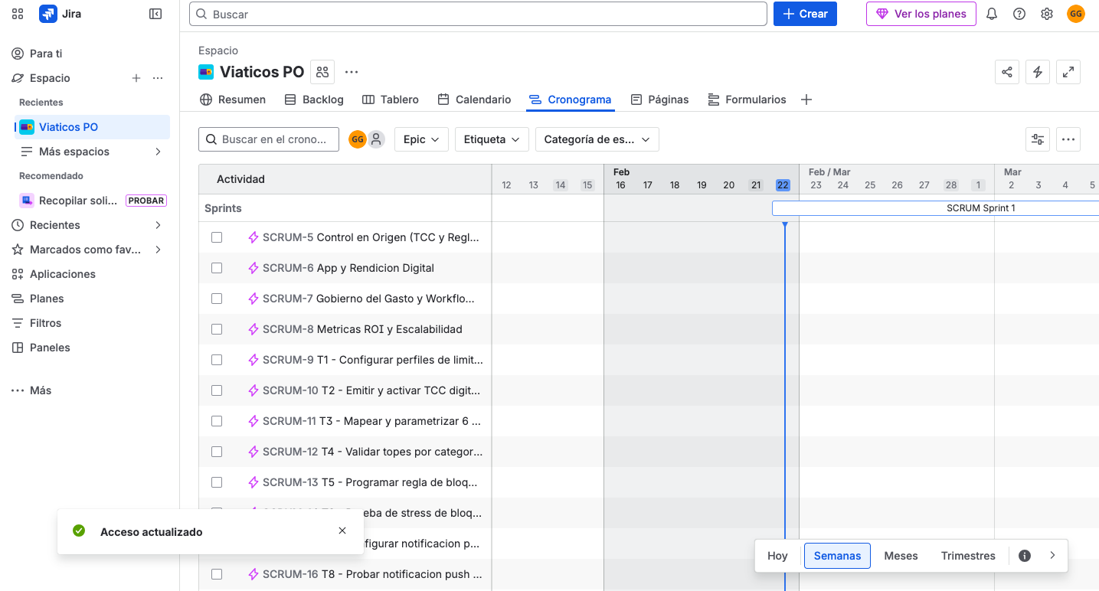
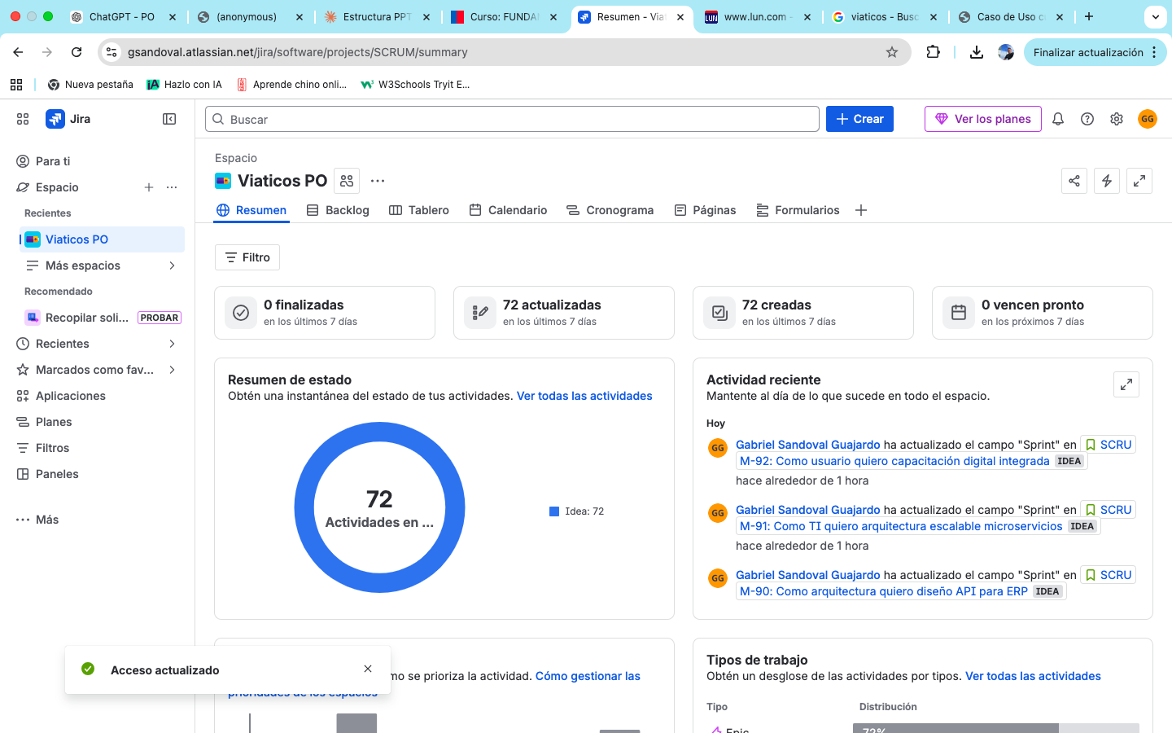
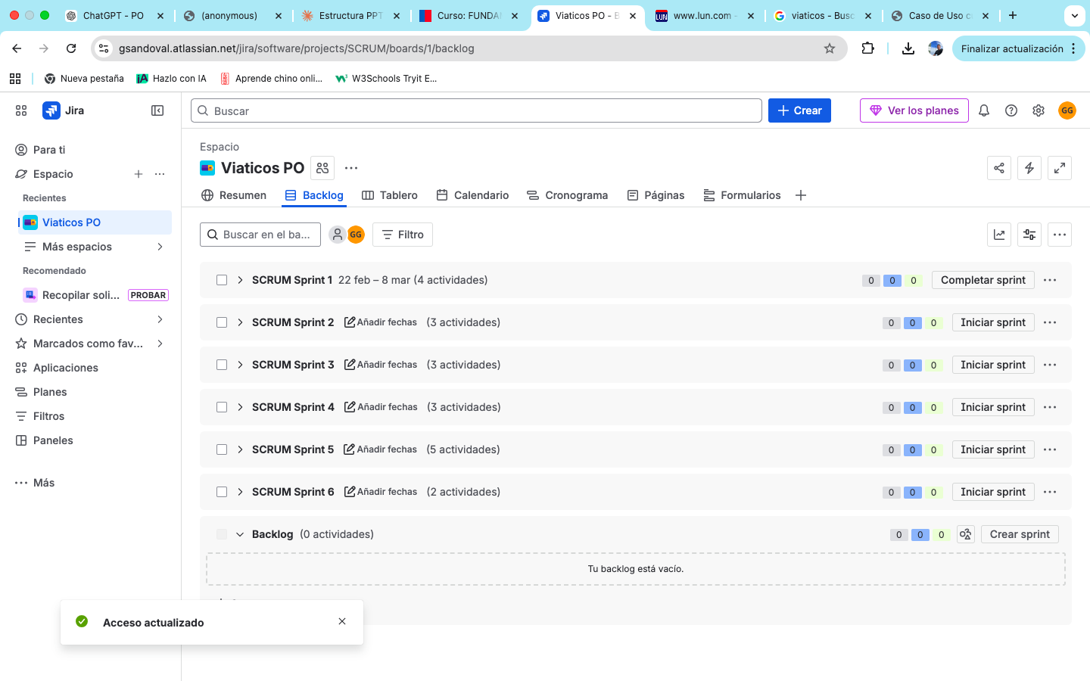
https://gsandoval.atlassian.net/jira/software/projects/SCRUM/boards/1/backlog?atlOrigin=eyJpIjoiODY5YTk1MGYyYWUyNDQwZWI0ZjZmMDFmZGEyZjQ0OGEiLCJwIjoiaiJ9

